Slide 1
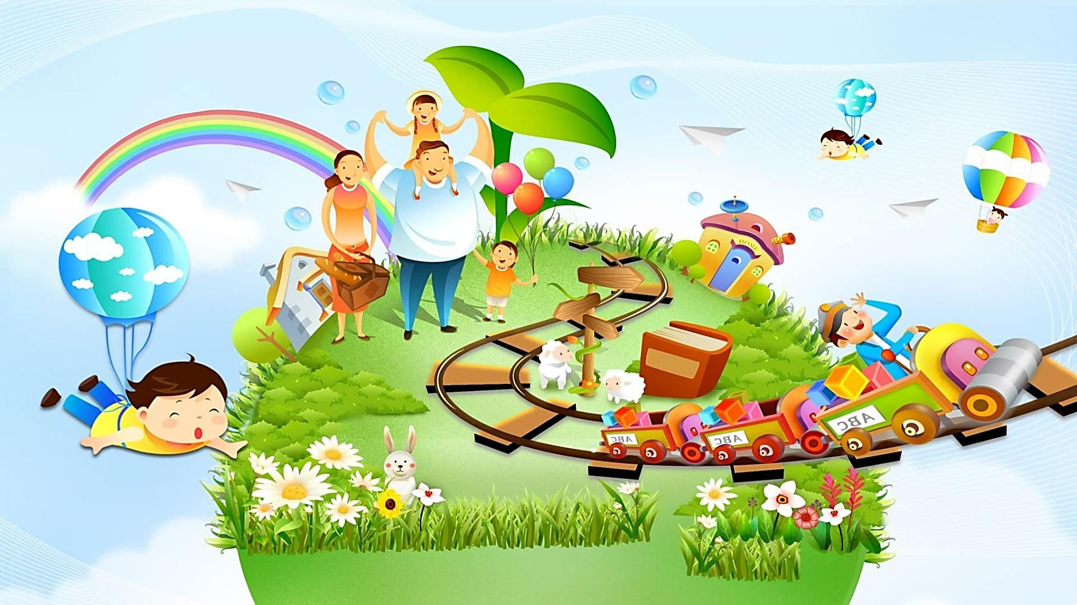
Семья – как фактор социализации личности
Мищак Елена Александровна,
учитель МБОУ СОШ №27

Slide 2
Социальное становление личности — это процесс,
в течение которого человек осознает себя в обществе как личность.
Социальное становление личности происходит в процессе воспитания, образования и самовоспитания, когда человек самостоятельно определяет для себя цели и достигает их, когда, осознав чувство собственного достоинства, он уверен в своем положении в обществе.
Социализироваться, значит научиться жить в обществе, овладев правилами и нормами поведения,
вписаться в существующие в обществе
отношения (экономические,
политические, культурные,
национальные, религиозные,
межличностные и др.), следовать
принятым в обществе традициям
и обычаям.

Slide 3
Выделяют три стадии социализации:
до трудовая – ранняя социализация до поступления ребенка в школу и стадия обучения в школе,
трудовая – время работы личности в трудовом коллективе,
после трудовая – период после выхода на пенсию.
Семья играет самую важную роль на первой стадии социализации, прививая ребенку навыки, необходимые ему во взрослой жизни.

Slide 4
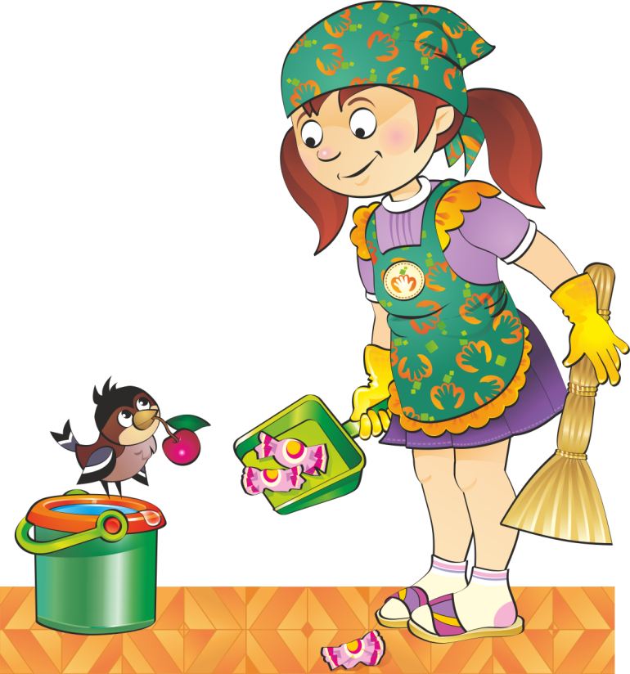
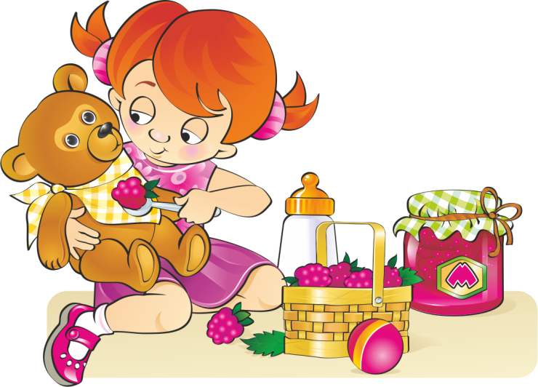
Процесс социализации личности:
первая ступень – дошкольный период, период произвольного существования ребенка, в котором преобладает игровая деятельность;
вторая ступень – период активного познания ребенком окружающей жизни, ее законов и требований;
третья ступень – этап завершения ее формирования:
личность, познав окружающую природу и общество,
совершенствует свое собственное «Я»;
формируется ее мировоззрение.

Slide 5
Функции семьи:
даёт ребёнку чувство безопасности,
доверия к миру;
даёт модели поведения;
семья – источник жизненного опыта;
обеспечивает соответствующее
некоторым требованиям ребёнка общество.
Особенности детско-родительских отношений:
сильная эмоциональная значимость, как для ребенка, так и для родителя;
амбивалентность в отношениях родителя и ребенка (уберечь ребенка от опасности и дать ребенку опыт самостоятельности во взаимодействии с внешним миром; родитель должен позаботиться о ребенке, а с другой — научить его заботиться о себе самому);
отношение к ребенку меняется в зависимости от возраста ребенка.

Slide 6
Социальные функции семьи:
воспитательная – социализация молодого поколения;
хозяйственно-бытовая – поддержание физического состояния семьи, уход за детьми и престарелыми;
экономическая – получение материальных средств одних членов семьи для других;
социальный контроль – ответственность членов семьи за поведение ее членов в обществе, в различных сферах деятельности;
духовное общение – духовное обогащение каждого члена семьи;
социально-статусная – предоставление членам семьи определенного социального положения в обществе;
досуговая –развитие взаимного обогащения интересов каждого члена семьи;
эмоциональная – осуществление психологической защиты каждого члена семьи, организация эмоциональной стабильности личности, психологической терапии.

Slide 7
Социализирующие функции семьи:
Семья обеспечивает физическое и эмоциональное развитие человека.
В младенчестве и в раннем детстве семья играет определяющую роль, которая не может быть компенсирована другими институтами социализации.
В детском, младшем школьном
и подростковом возрастах
ее влияние остается ведущим,
но перестает быть единственным.
Затем роль этой функции
уменьшается.

